Slide 1
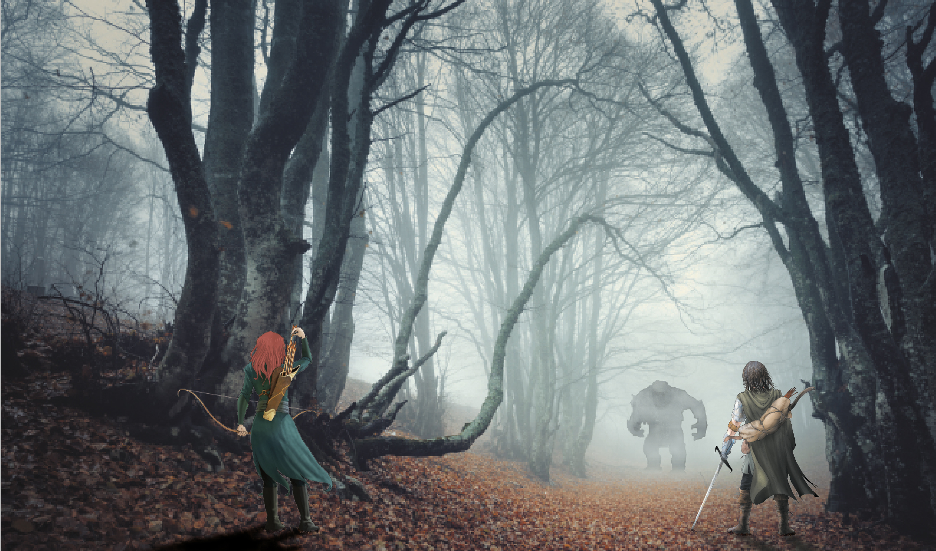
La fantasy vol. 1

Slide 2
Che cos’è la fantasy
Le radici del genere si trovano nella fiaba, nel mito e nella leggenda.
Gli autori moderni hanno aggiunto elementi propri dell’horror e dell’avventura.
Sono storie fantastiche ricche di elementi magici e sovrannaturali.
L’opera fondamentale del genere fantasy è Il signore degli anelli di J.R.R. Tolkien (1954-55).

Slide 3
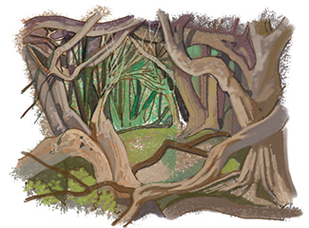
Le caratteristiche del genere
Nella fantasy si mette in scena la lotta tra il Bene e il Male.
Il tempo è un passato immaginario o un futuro lontano.
Gli ambienti sono spazi naturali immensi, con foreste, grotte, città diroccate, villaggi sperduti.
Le storie sono ricche di avventure.

Slide 4
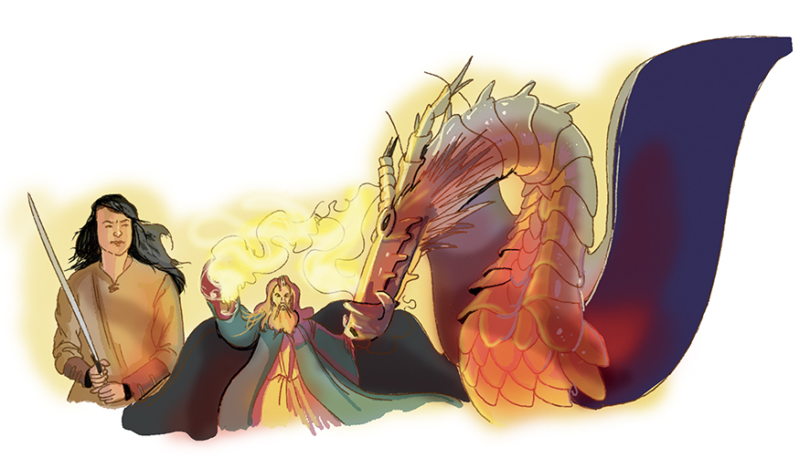
I personaggi
Sono sempre presenti personaggi soprannaturali (elfi, gnomi, maghi, mostri…).
I personaggi umani sono principi o guerrieri dotati di forza e coraggio incredibili, oppure maghi.
Anche le figure femminili sono spesso maghe o guerriere.

Slide 5
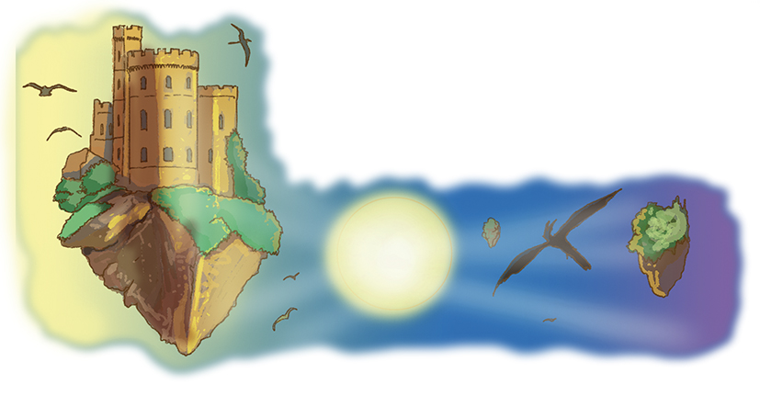
La fantasy oggi
Negli ultimi anni il genere ha conquistato molti lettori.
Tra gli autori più noti ricordiamo: Michael Ende, Ursula Le Guin, Philip Pullman, Terry Pratchett, Eoin Colfer, Joanne K. Rowling, Christopher Paolini, Licia Troisi e Silvana De Mari.

